Slide 1
Введение в теорию компиляторов

Slide 2
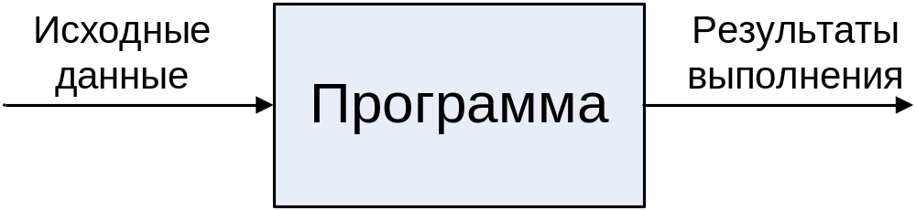
Введение в теорию компиляторов

Slide 3
Трансляторы
Транслятор — программа или техническое средство, выполняющее трансляцию программы.
Трансляция программы — преобразование программы, представленной на одном из языков программирования, в программу на другом языке и, в определённом смысле, равносильную первой.

Slide 4
Трансляторы
Исходные данные
Компиляторы
Интерпретаторы
С
Программа
Исполняемый модуль
Результаты выполнения
Программа
I
Результаты выполнения
Исходные данные

Slide 5
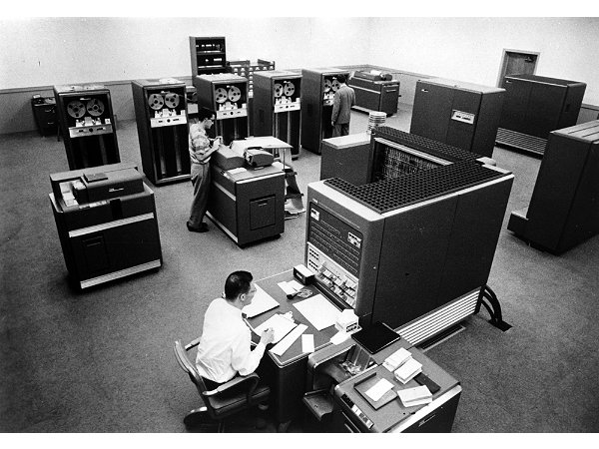
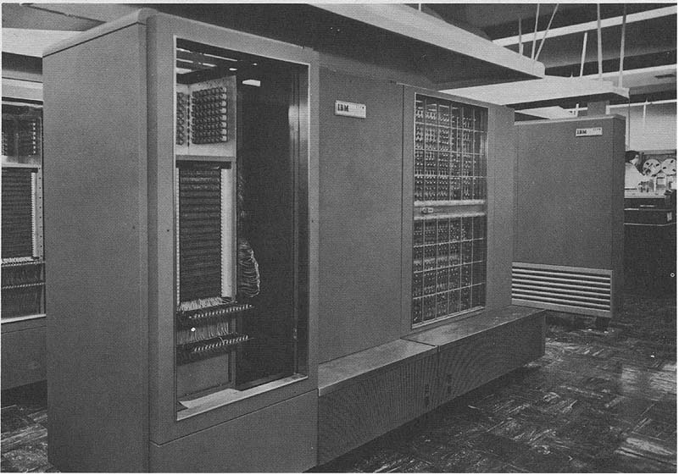
История трансляторов
1954 г.
Программное обеспечение
Аппаратное обеспечение
>
IBM 704

Slide 6
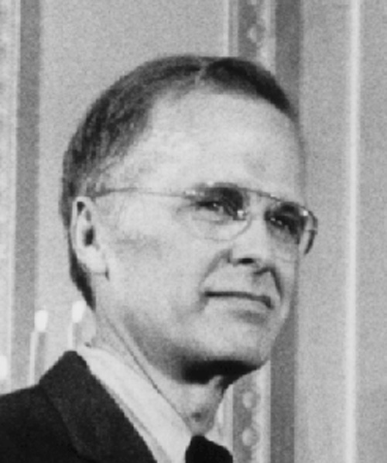
История трансляторов
Speedcode (Speedcoding)
✓ Первый интерпретатор
✓ Первый язык высокого уровня для компьютеров IBM
В 10–20 раз медленнее
310 машинных слов
(30%)
Джон Бэкус

Slide 7
История трансляторов
FORTRAN I
Formulas
Translated
1954–1957 гг.
1958 г. 50% программ
Джон Бэкус

Slide 8
FORTRAN I
Первый компилятор.
Привёл к активному развитию теории компиляторов.
Современные компиляторы имеют структуру, аналогичную FORTRAN I.

Slide 9
Структура компилятора
Лексический анализ.
Синтаксический анализ (парсинг).
Семантический анализ.
Оптимизация.
Генерация кода.

Slide 10
Структура компилятора
Шаг 1: распознавание слов
  наименьшая единица программы после букв
Это предложение на русском языке.

Slide 11
пре длож е ниел иэ то

Slide 12
Структура компилятора
На этапе лексического анализа программа разбивается на «слова» — токены.
if x == y then z = 1; else z = 2;

Slide 13
Структура компилятора
Шаг 2: понимание структуры предложения
Парсинг (синтаксический анализ)

Slide 14
Этот текст является простым предложением
существительное
глагол
существительное
местоимение
прилагательное
субъект
объект
предложение

Slide 15
if x == y then z = 1; else z = 2;
x == y
z 1
z 2
отношение
присваивание
присваивание
предикат
then-блок
else-блок
if-then-else

Slide 16
Структура компилятора
Шаг 3: понимание смысла предложения
  Это сложно!
Компиляторы выполняют ограниченный семантический анализ:
  обнаружение несоответствий

Slide 17
Алиса сошла со сцены,
и на неё посыпалось конфетти.

Slide 18
{
int Alice = 3;
{
int Alice = 4;
printf("%d", Alice);
}
}

Slide 19
Структура компилятора
Компиляторы выполняют различные проверки.
Пример:
«Type mismatch» между словами Алиса и забыл.
Алиса забыл свою книгу дома.

Slide 20
Структура компилятора
Шаг 4: оптимизация.
  Не имеет аналога в естественных языках.
  Похожая операция — правка текста.
  Автоматическое изменение программ таким образом, чтобы они:
    выполнялись быстрее;
    использовали меньше памяти.
В четверг
На следующий день после среды пошёл дождь.

Slide 21
x = y * 0;
Такое правило верно не всегда!
x = 0;
Верно для целочисленных типов.
Неверно для вещественных типов.

Slide 22
Структура компилятора
Шаг 5: генерация кода
Перевод на другой язык.

Slide 23
Языки программирования
Почему создано так много языков программирования?
Почему создаются новые языки программирования?
Какой язык программирования — хороший?

Slide 24
Языки программирования
Почему создано так много языков программирования?
Почему создаются новые языки программирования?
Какой язык программирования — хороший?

Slide 25
Языки программирования
Разнообразие предметных областей.
Научные вычисления
✓ Хорошая поддержка вещественных типов.
✓ Хорошая поддержка массивов.
✓ Параллелизм.
Бизнес-задачи
✓ Устойчивость к ошибкам.
✓ Генерация отчётов.
✓ Анализ данных.
Системное программирование
✓ Управление ресурсами.
✓ Ограничения по скорости.

Slide 26
Языки программирования
Почему создано так много языков программирования?
Почему создаются новые языки программирования?
Какой язык программирования — хороший?

Slide 27
Языки программирования
Обучение программистов — самый большой вклад в стоимость языка.
  Широко используемые языки изменяются медленно.
  Проще создать новый язык.
  Новые языки обеспечивают решение новых задач.
  Новые языки похожи на старые.

Slide 28
Языки программирования
Почему создано так много языков программирования?
Почему создаются новые языки программирования?
Какой язык программирования — хороший?

Slide 29
Языки программирования
Нет общепринятых способов оценки языков программирования.

Slide 30
Вопросы?

